Slide 1
경찰생활안전론 제5주
범죄예방의 구조모델론과 피해자학

Slide 2
1-1. 구조모델론의 개념
범죄예방의 구조모델은 1차, 2차, 3차 예방이론으로 체계화
이러한 다양한 예방개념은 질병예방과 의학적 치료를 위한 의료적 모델(1차 예방: 질병원인의 사전조치, 2차 예방: 질병에 감염될 기회제거 또는 억제, 3차 예방: 질병의 재발방지)에 기원
질병예방에 있어서, 1차적 예방이 뜻하는 것은 정신의학과 정신건강을 위하여 지역공동체에서 활용되고 있는 의료모델에서 발견된 1차적 예방을 말함.
2차적 예방은 이미 출현된(발병된) 경우에 있어서, 초기의 진단과 개입을 위하여 취해지는 행동 들을 의미
3차적 예방은 보통 입원 혹은 집중적인 치료를 의미하는 바, 질병이 발전하고 있는 이후 단계에서 개입하고 치료 하는 것을 의미

Slide 3
1-2. Shah와 Roth, Brantingham과 Faust의 논의
범죄에 적용된 예방개념은 Shah와 Roth 그리고 Brantingham과 Faust에 의하여 논의
의료분야에서 얻어진 1차적 예방 사례들은 황열병(yellow fever, 열대병)을 치료하기 위하여 늪지에 배수시설을 하는 것, 소아마비 예방을 위하여 Sabin과 Salk백신을 응용하는 것 그리고 심장병을 예방하기 위하여 다이어트와 운동요법을 활용하는 것을 포함하게 됨
2차적 예방은 심장병과 암에 대한 초기 진단과 검사 그리고 질병의 발전을 통제하기 위하여 취해진 조치들을 포함
3차적 예방은 혈액부족에 의하여 심장이 파괴된 환자에게 인공심장을 이식시키는 것이라든지 온몸에 癌이 퍼진 상태에 있는 환자에게 방사선 치료를 실시하는 것을 포함

Slide 4
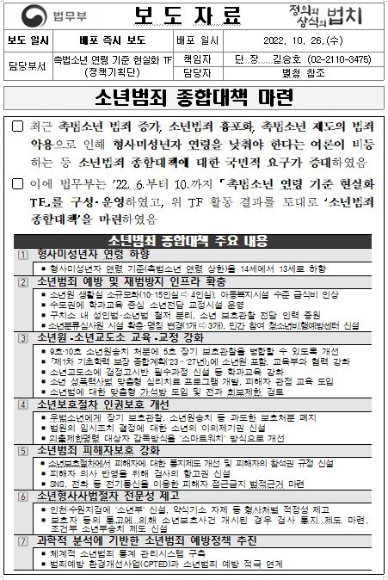
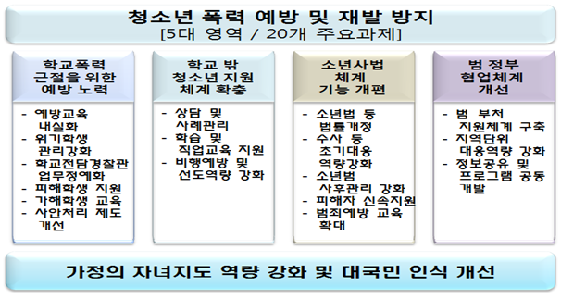
1-3. 1차 예방(primaere Praevention)
1차예방은 범죄의 근원(뿌리)에 초점을 두고 있는 이론으로서, 범죄행동의 심층적 원인을 이상적으로 제거하자는 것
Jeffery가 주장하는 범죄예방이라는 용어에 있어 1차적 의미에서 예방이 뜻하는 것은 범죄발생 원인과 상황에 영향을 미치는 문화, 경제, 교통,
사회정책 등을 통한 범죄예방 전략을 말함.

Slide 5
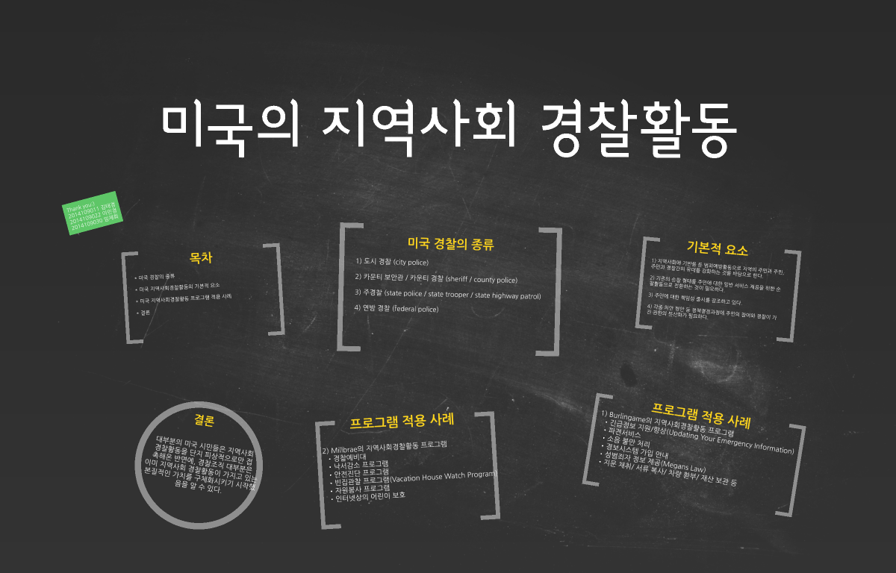
1-3. 1차 예방(primaere Praevention)
1차 예방은 형사정책에 있어서 모든 노력의 핵심
- 전통적 형벌이론의 체계에 따르면 적극적 일반예방이론을 1차적 예방이론과 같은 차원으로 설명
1차 예방영역에서는 사회적 결함 또는 결핍구조의 개선과 심지어는 범죄를 저지르기 前 단계의 실업문제, 교육문제, 사회화, 주거환경 또는 노동조건, 여가활동 및 휴양활동 등이 거론된다. 피해자 지향적 경찰의 문제해결 활동(Problem-Solving Policing), 그리고 지역사회와 경찰간의 파트너쉽 구축을 위한 지역사회 경찰활동(Community Policing) 역시 이 단계에서 강조

Slide 6
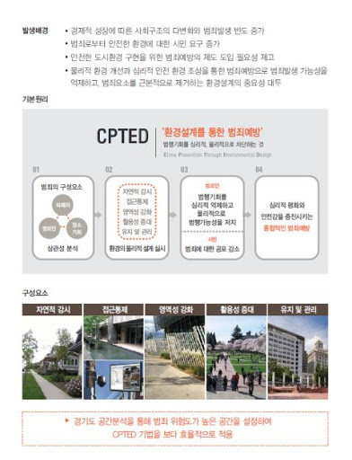
1-4. 2차예방이론의 개념
2차 예방은 범죄자가 범행을 실행하기 전에 범죄유형별로 이를 저지하려는 것
경찰이 잠재적인 피해사건을 해결하려는 노력, 방범을 위하여 건축물에 대한 기술(공학)적인 안전조치를 실무적으로 강구하는 것도 이에 해당
범죄학적 측면에서 이러한 조치는 범죄가 저질러질 수 없도록 범죄자의 범행기회를 억제시키는 것과 관련이 있으며, 전통적인 형벌이론에서 소극적 일반예방이론의 범주에 속함

Slide 7
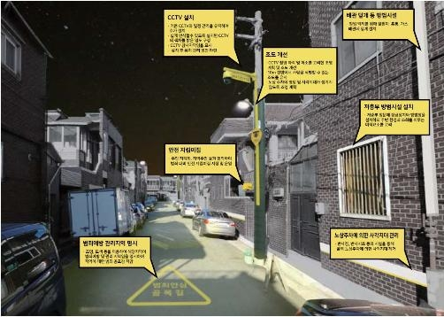
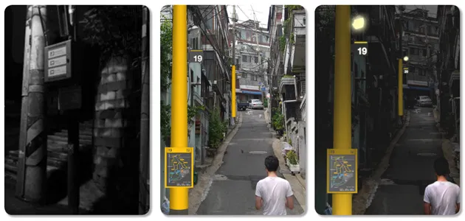
1-4. 2차예방이론의 전략
범죄상황에 곧 빠져 들어가려는 자나 범행준비가 막 완료된 범죄자가 실질적인 범죄행위를 저지르지 못하도록(위축, 억제) 하기 위한 모든 노력들
즉 가족 간의 도움이 필요하거나 교육문제와 같은 특별한 문제상황에 처한 사람을 돕고 지원하는 일
범행비용과 발각될 위험성을 높이거나 범죄로부터 얻을 수 있는 기대이익을 감소시키는 일, 범행기회구조를 변경시키는 것
범행에 용이한 상황들을 감소시키는 일(예 : 비상벨장치 등)과 잠재적 범죄피해자를 위한 호신술훈련 등이 2차 예방단계에서 고려됨

Slide 8
1-4. 2차예방이론의 전략
또한 2차적 예방단계에서 범죄자 지향적 범죄억제 노력은 가장 일반적이고 널리 알려진 예방 수단으로 이러한 예방노력은 비행의 위험성이 있는 청소년들과 근본적으로 범죄적 경향이 있는 자(우범자)를 우선적으로 고려함.
2차 예방의 중점은 형법정책과 일반예방의 중요성을 포함한 실질적인 집행력에 있고, 형법의 일반, 특별예방기능 외에 범죄가 발생될 수 있는 상황들과 그러한 영향들에 대한 사전 인식이 우선적으로 고려되어야 함.
청소년 보호활동, 매스미디어통제, 도시계획 그리고 건축설계 등은 사전예방적 경찰의 직무영역에 속함.
범죄로 진전되기 전에 이를 사전 인식, 대비하거나 범죄를 진단하는 것, 전환조치의 가능성에 대한 심사와 같은 조치들은 여기서 경찰의 임무로 설명될 수 있다: 이웃간에 서로 돌봐주기, 경찰의 위험방지작용, 非공식적 문제해결 전략들이 이에 속함.

Slide 9
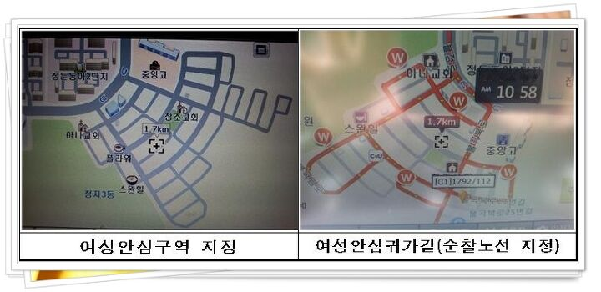
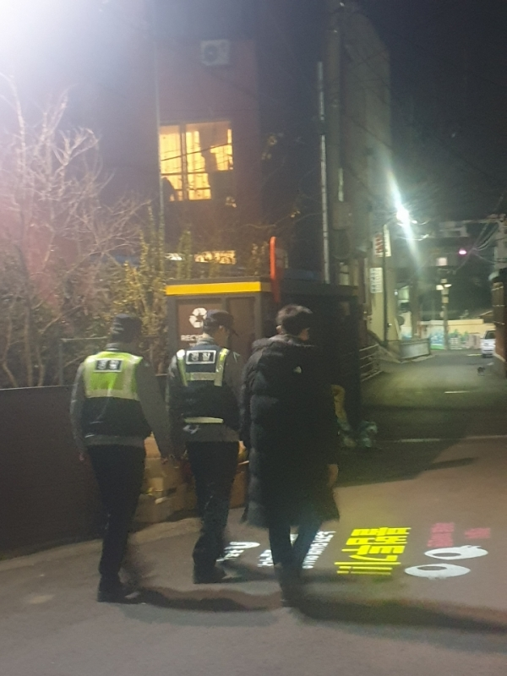
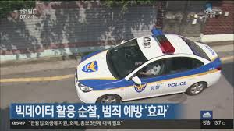
1-5. 2차예방과 관련된 피해자지향적 전략
피해자 지향적 2차 예방노력은 특별한 우범상황, 지역(범인성 유해환경 등)에서 범죄가 발생될 기회를 감소시키고, 사회적 연계성과 非공식적 통제를 강화하기 위하여 잠재적 피해자(위험한) 그룹에 적용될 수 있음.
또한 가두범죄의 발생기회 감소나 범행기회구조의 관점에서 본다면, 정복경찰관(경찰의 존재)이 거리에서 자주 보이도록 하거나 순찰빈도를 강화하여 범죄를 사전 억제, 예방하는 경찰의 역할은 매우 중요함.

Slide 10
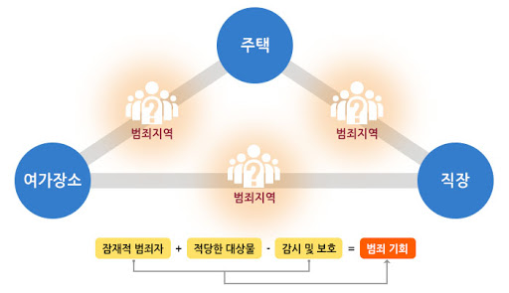
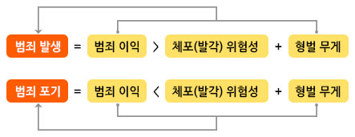
1-6. 2차예방과 관련된 최근의 개념과 전략
비교적 최근에 생겨난 개념으로서 상황적 범죄예방이론(situational crime prevention)을 들 수 있음.
이것은 사회나 환경을 개선시킴으로써 범죄를 감소시키려는 방법이 아니라 범죄가 발생하는 상황적 조건 및 범죄기회를 감소 내지 제거함으로써 범죄를 예방하고자 하는 노력.
同 예방이론에 근거한 경찰의 범죄예방 활동은 범죄기회를 줄이는 활동과 범죄피해를 줄이는 활동으로 나눌 수 있음.
이러한 개념에 근거한 경찰의 범죄예방활동으로는 범죄예방 홍보활동, 보안점검(Security surveys), 범죄대상물의 보호강화, 재물등록 등을 통하여 범죄기회를 사전 제거하여 범죄발생을 감소시키는 활동으로 나타난다.

Slide 11
1-7. 3차예방이론의 개념
3차 예방 및 범죄자 지향적 범죄예방 노력은 무엇보다도 형사법적 그리고 경찰에 의한 재범(상습범)대책 및 억지를 지향.
본 예방단계는 한 번 유죄자로 처벌되었던 자가 다시 범죄를 저지르지 않도록 하는 것을 지향하고 있으며, 여기서는 주로 범죄자의 처벌, 처우, 재분류 문제와 관련됨.
특히 특별예방적 제재를 통하여 개별 범죄자의 새로운 범죄성을 억제하거나 약화시킬 수 있는 조치들이 3차 예방단계에서 논의됨.
교정시설 1일 평균 수용인원
[단위 : 명]
 | 2014 | 2015 | 2016 | 2017 | 2018 | 2019 | 2020 | 2021 | 2022 | 2023
계 | 50,128 | 53,892 | 56,495 | 57,298 | 54,744 | 54,624 | 53,873 | 52,368 | 51,117 | 56,577
기결 | 32,751 | 34,625 | 35,618 | 37,006 | 35,877 | 35,281 | 34,789 | 34,259 | 33,381 | 36,620
미결 | 17,377 | 19,267 | 20,877 | 20,292 | 18,867 | 19,343 | 19,084 | 18,109 | 17,736 | 19,957

Slide 12
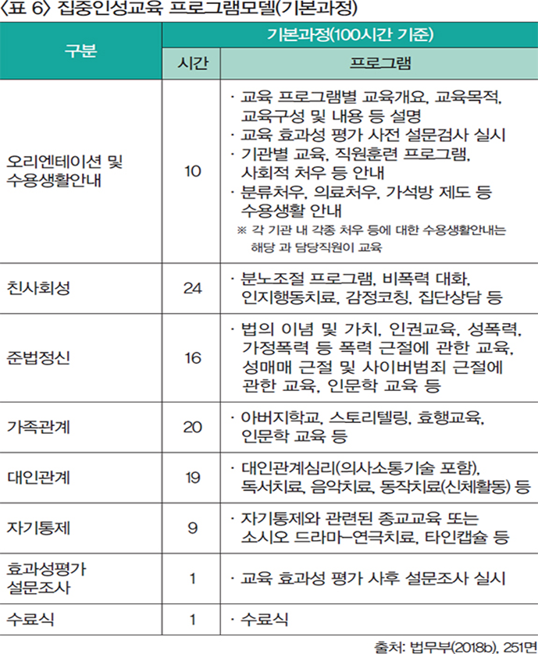
1-8. 3차예방이론의 전략
형벌이론적으로 특별예방적 영역 안에서 교육, 재사회화, 보안처분과 개별적 위하와 같은 다양한 측면들이 인정됨.
이 예방단계는 또 다른 범죄의 억제를 지향하고 있으며, 약하고 경미한 제재를 통한 非공식적 문제해결 차원에서 가해자에 의한 피해원상회복조치와 가해자- 피해자간의 화해, 심지어는 보안처분까지 고려함.
피해자 지향적 3차 예방영역에서는 피해자를 돕고, 재차 피해를 입지 않도록 하거나 또는 새로운 범죄피해를 면할 수 있는 피해자지원 프로그램과 피해자치료 프로그램들이 중요.

Slide 13
1-9. 구조모델론과 경찰활동에의 응용
범죄예방의 구조모델론 중 경찰활동에 있어 가장 중요한 부분은 2차예방의 영역
2차예방에는 경찰이 잠재적인 피해사건을 해결하려는 노력이 포함되기 때문에 2차예방의 영역에서는 경찰의 범죄예방활동에 있어 가장 중추적인 부분을 차지하는 ‘순찰’이 속하게 되는 것임.
따라서 경찰의 측면에서는 가두범죄의 발생기회 감소나 범행기회구조의 변경을 위하여 정복경찰관이 거리에서 자주 보이도록 하거나 순찰빈도를 강화하여 범죄를 사전 억제․예방하는 역할이 매우 중요.
순찰과 관련된 부분은 이후에 자세하게 설명할 것임.

Slide 14
2. 형사정책과 피해자학
형사정책에서의 피해자학
- 형사정책의 본질은 범죄원인을 규명하고 범죄자와 피해자를 과학적으로 분석하여 범죄예방을 포함한 범죄대책을 수립하는 데 있는 바, 범죄대책(예방)론은 형사정책의 핵심영역으로 형사정책의 중요한 목적이 된다.
- 형사정책에서 피해자에 대한 두 가지 논의
: 첫째, 범죄원인론에서 피해자가 범죄발생에 미친 영향과 관련되는 문제
: 둘째, 피해자에 대한 적절한 보호대책과 관련되는 문제
(최근 들어 피해자 지향적, 피해자연구경향이 강조되고 있는 실정)

Slide 15
2-2. 피해자학의 개념 및 발전과정
피해자학은 범죄피해를 받거나 받을 위험이 있는 者에 대해 그 생물학적 사회학적 특징을 과학적으로 연구하고 이를 기초로 범죄발생시 피해자의 역할과 형사사법에서 피해자보호 등을 연구하는 학문분과를 말함.
피해자학의 기원은 18세기말 Pitava과 Feuerbach로부터 시작되어, 20세기 전반 Garofalo가 범죄피해자가 가해자의 공격을 유발하는 측면이 있다는 것에 주목하였으며, 다른 몇몇 학자들도 범죄원인 분석과 관련하여 피해자의 종류나 피해상황을 지적하기도 하였다.

Slide 16
2-2. 피해자학의 개념 및 발전과정
체계적인 연구는 제2차 세계대전 이후 Mendelsohn과 Hans von Hentig에 의하여 본격화.
특히 Mendelsohn은 1940년 강간범죄 피해자를 연구하여 형사정책적으로 의미 있는 피해자학의 기초를 마련했으며, 그 후 1956년에 “피해자학”이라는 책을 저술.
2차 대전 이후의 피해자 연구로는 “피해원인”이라는 개념을 제시한 Ellenberger의 “범죄자와 피해자간의 심리학적 관계”가 있고, Frey 女史의 “피해자를 위한 정의” 가 있음

Slide 17
2-3. 범죄피해발생 원인에 대한 주요개념
범죄근접성(Proximity to crime)
- 범죄발생장소 또는 위치와 가까이 있을 수록 또는 범죄다발지역에 가까울수록 범죄피해의 위험
성이 높아지기 마련이라는 주장
- 범죄다발지역에 거주하는 사람일수록 범죄피해자가 될 위험성이 더 높은 이유는 범죄자와의 접
촉빈도를 증대시킬 가능성이 그 만큼 높기 때문
범죄노출성(Exposure to crime)
- 범죄에 대한 그 사람의 가시성(visibility)과 접근성(accessibility)의 표시.
- 따라서 건물이나 주거공간이 다른 거주공간이나 건물들로부터 떨어져 있거나, 출입구가 다수이
거나, 후미진 구석에 위치하고 있다면 그것은 침입절도에 그 만큼 더 많이 노출된 것.

Slide 18
2-3. 범죄피해발생 원인에 대한 주요개념
표적(범행대상물)의 매력성(Target attractiveness)
- 범죄에 있어서 특정한 표적이 범죄자에게 상징적, 경제적 가치가 있다고 평가되고 인식이 되기 때
문에 범행의 대상으로 선택된다는 논리에 기초
- 범죄표적으로서의 매력은 물론 표적의 가치뿐만 아니라 표적의 크기나 물리적 저항의 정도가 좌우
하며, 가치는 크고 그 크기와 저항은 작은 것이 매력적인 표적
보호능력(Capable guardianship)
- 보호능력이란 범죄피해의 대상이 될 수 있는 사람이나 물품에 대한 범죄의 발생을 미연에 방지하기
위한 보호나 방어의 능력
- 개인의 보호능력은 그 사람의 대인적 또는 사회적인 면과 물리적인 측면을 모두 내포

Slide 19
3-1. 범죄피해자화에 대한 개별적 이론 – 피해자촉진론
Wolfgang은 피해자유발이라는 용어가 피해자가 범죄의 직접적이고, 긍정적인 촉진자인 살인사건에 적용되는 것으로 자신의 저서인 ‘살인의 유형’에서 규정.
그에 따르면, 이 경우 피해자의 역할은 결과적으로 자신의 가해자가 된 살해범에게 무력을 먼저 사용하고 말다툼 등에서 먼저 가격한 것으로 그 특징을 설명하고 있음.
자신의 이러한 규정에 따르면, 전체 살인사건의 26% 정도가 여기에 해당된다고 함.
결국, 일부의 경우 피해자가 곧 살인사건의 결정인자라는 것

Slide 20
3-1-1. 피해자촉진론의 관점 – 적극적 촉진
적극적인 촉진(active precipitation)
  적극적 촉진은 피해자가 자극적으로 행동하거나, 위협이나 싸움을 거는 듯한 말을 사용하고 혹은 심지어 먼저 공격하는 경우에 발생.
  1971년 Menachem Amir라는 학자는 여성범죄피해자들이 종종 자극적인 옷을 입음으로써 혹은 강간범과의 관계를 추구함으로써 범죄자의 공격에 기여한 부분이 있다고 주장한 바 있음.

Slide 21
3-1-2. 피해자촉진론의 관점 – 수동적 촉진
수동적 촉진(passive precipitation)
  수동적 촉진은 피해자가 부지불식간에 공격자를 협박하거나 조장하는 어떤 인격적 특징을 드러냄으로써 종종 발생하는 것으로 개인간의 충돌 혹은 갈등, 예를 들면 어떤 두 사람이 직장, 승진, 연애관계 혹은 다른 귀중한 것들 혹은 매우 탐나는 물건 때문에 경쟁을 할 때 범죄가 발생할 수 있다는 것.
  수동적 촉진은 피해자의 단순한 존재(presence)가 범죄자의 평판, 지위 혹은 경제적 행복을 위협할 때에도 발생할 수 있음.
  예를 들면, 증오적 폭력범죄는 직장이나 주택을 둘러싸고 경쟁하기 위하여 지역사회 속으로 진입하려는 이민자들 그룹에 의해서 촉발되는 경우도 있음.

Slide 22
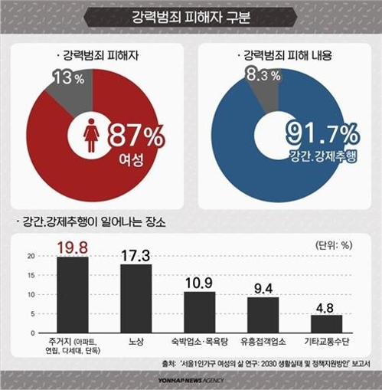
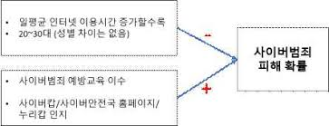
3-2. 생활양식(Life-Style)과 범죄피해자화
생활스타일 이론은 개인의 직업적 활동, 여가활동 등 모든 일상적 활동의 생활양식이 그 사람의 범죄위험성을 높이는 중요한 요인이 된다는 이론
왜냐하면, 그것은 사람들의 범죄자에 대한 시간적․공간적 근접성, 범죄자에게 노출될 가능성이 있는 시간, 범죄대상물로서의 매력성 그리고 범죄로부터 보호받을 가능성 등을 통제 하기 때문
이론의 기본전제는 범죄가 무작위적으로 발생한다기 보다는 오히려 피해자의 생활스타일 기능에 달려 있다는 것
또한 음주, 약물복용, 범죄에 관여하는 등 고위험성 생활스타일(High-risk lifestyle)을 갖고 있는 사람들은 보다 더 많은 범죄피해 기회를 유지함.
사람들을 범죄피해의 위험 속에 처하도록 할 수 있는 생활스타일의 한 요소는 범죄경력에 계속적으로 가담하는 것

Slide 23
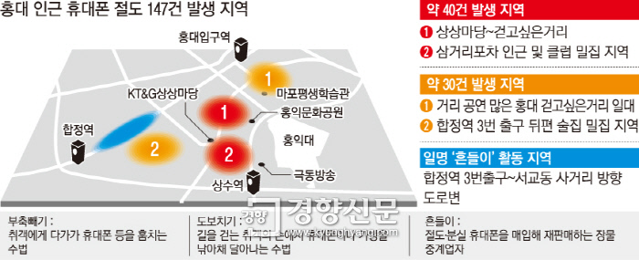
3-3. 일탈지역이론
일탈지역 이론(Deviant Place Theory)에 따르면, 피해자들은 범죄를 조장하지는 않지만, 오히려 피해자들이 범죄자들과 접촉할 수 있는 고도의 위험성이 있는 지역인 사회적으로 해체된 범죄발생 빈발지역에 거주하기 때문에 그들 자신의 행동이나 생활스타일에 관계없이 피해를 입게 된다고 함.
보다 더 부유한 지역에 거주하면서 안전조치를 취하는 사람들은 그들이 범죄 피해를 당할 가능성을 낮추려고 노력하는데 반하여 빈곤지역 거주자들은 피해자가 될 높은 위험성을 안고 있는 바, 그들은 범행동기가 상당히 부여된 범죄자들이 있는 지역에서 거주하고 있기 때문.
사회학자 William Julius Wilson에 의하면 위험한 지역을 떠날 수 있을 정도로 경제적으로 여유가 있는 사람들은 법집행이 엄격하고 범죄발생률이 낮은 지역으로 이사감으로써 범죄피해를 피할 수 있다고 함.

